Slide 1
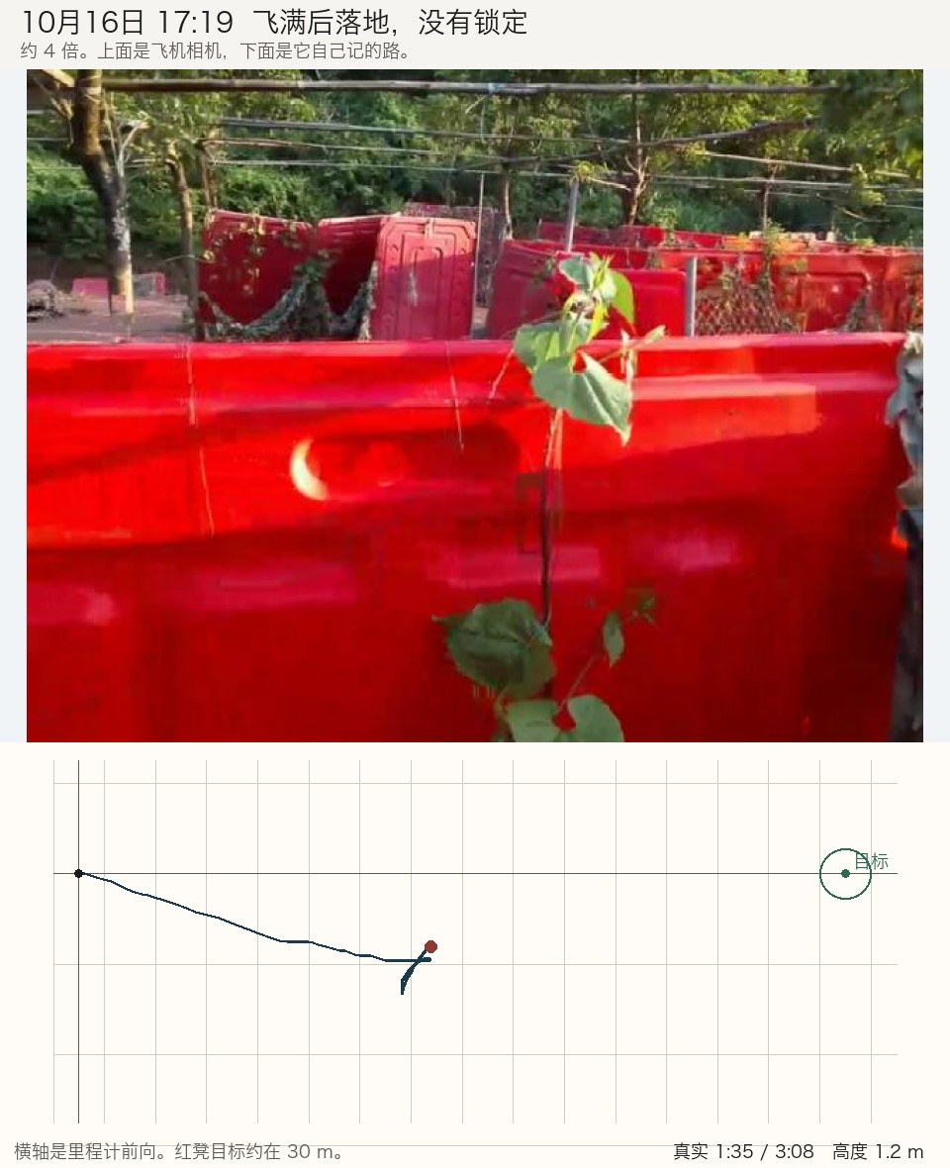
无人机真机测试
Tello 在现场找红色凳子。这一趟飞满 180 秒后自己落地。里程计是策略自己积分的。
20.2 m
180 秒
飞得最远
飞满后落地
1.0–1.3 m
87% → 63%
全程高度
电量
时间
17:19
间隙
1.2 m。前进时前方最近 1.22 m
看见
两帧红目标，下一帧丢掉
录像
上面是飞机相机，下面是整段路径
落地。红凳这一趟没有锁定。
点一下播放 · 44 秒 · 4 倍

Slide 2
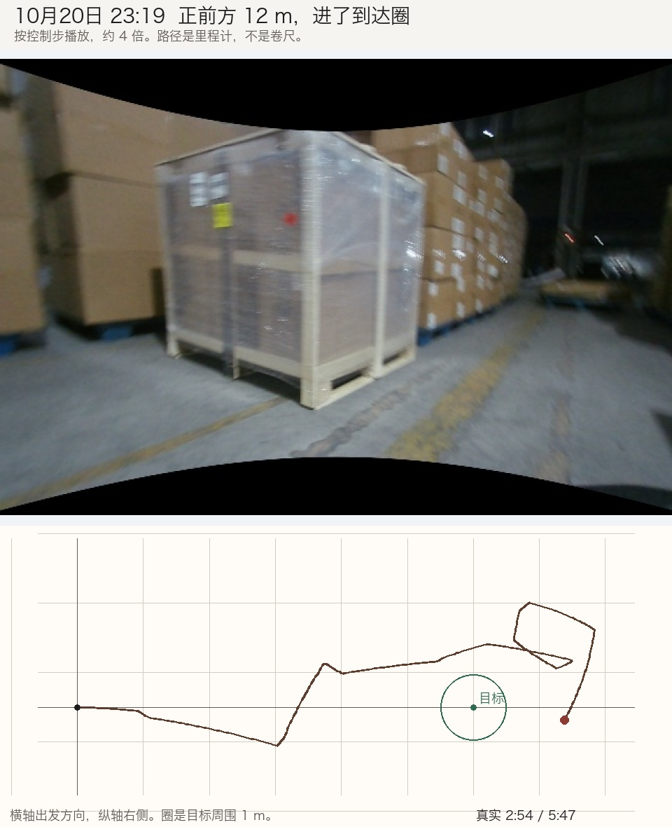
机器狗真机测试
Lumos 在仓库走向正前方 12 m，最后进了 1 m 到达圈。路径按指令速度 × 0.57 沿航向积分，不是卷尺。
0.99 m
49.1 m
退出时离目标
里程计路径长
5 分 48 秒
[12.05, 1.00]
903 步
退出位置
时间
23:19
过程
最近到过 1.65 m，绕行又开到 15.7 m
贴障
全速时一侧最近 0.63 m，当时没有停
录像
上面是鱼眼，下面是整段路径
进了到达圈。过线之后还绕了一段，最后改朝目标走。
点一下播放 · 90 秒 · 约 4 倍

